Slide 1
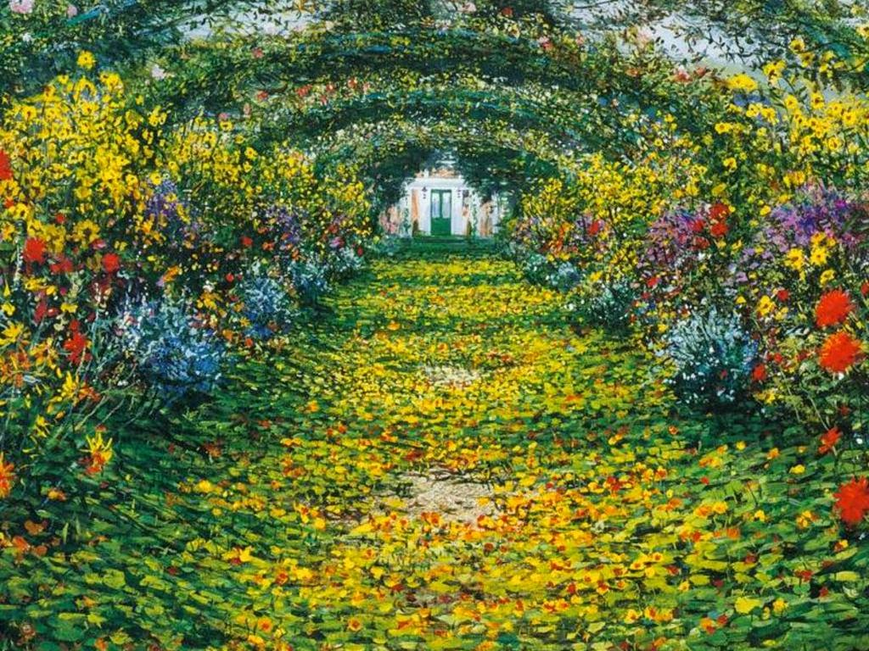
Kultúra a umenie
DEJEPIS pre 8. ročník

Slide 2
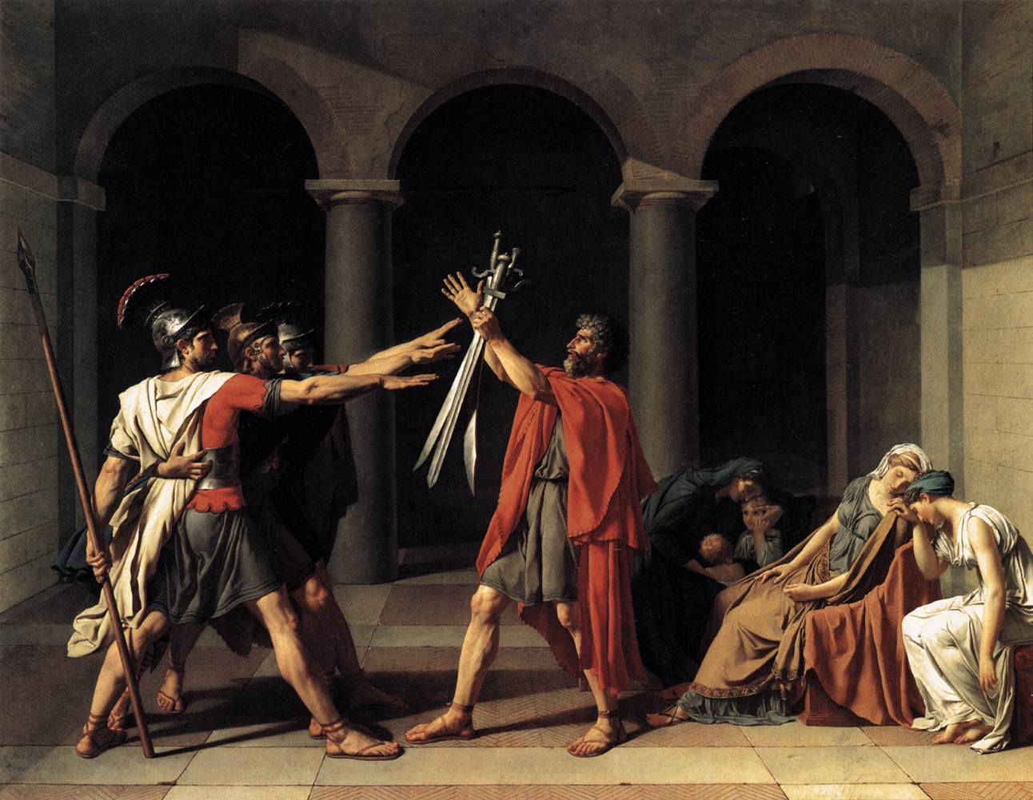
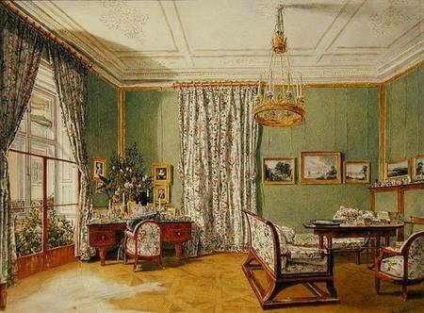
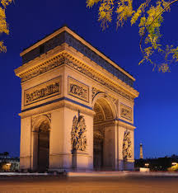
Umenie v prvej polovici 19. stor.
Objavuje sa v umení klasicizmus a empír.
Tieto smery sa inšpirovali antikou.
Umelci sa usilovali o estetický ideál, o absolútnu krásu.
Empír sa prejavoval monumentálnosťou stavieb.
Meštianskou podobou empíru bol biedermeier. (nábytok, porcelán)

Slide 3
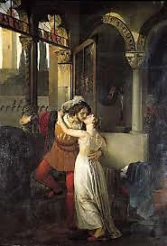
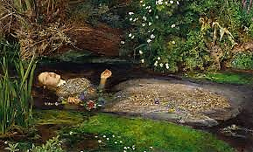
Romantizmus grécko-rímske vzory zavrhoval.
Do popredia kládol jedinca, jeho pocity a osobnosť.
Sila lásky a vášne.
Časté námety nešťastnej lásky a smrti.

Slide 4
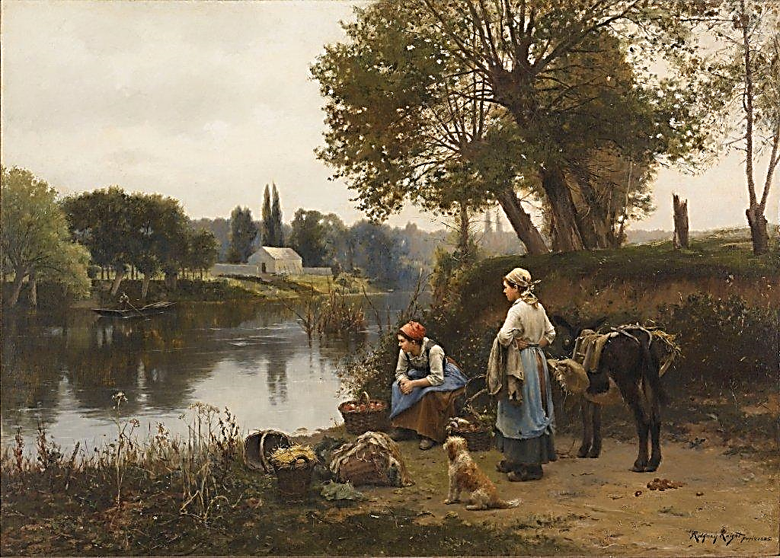
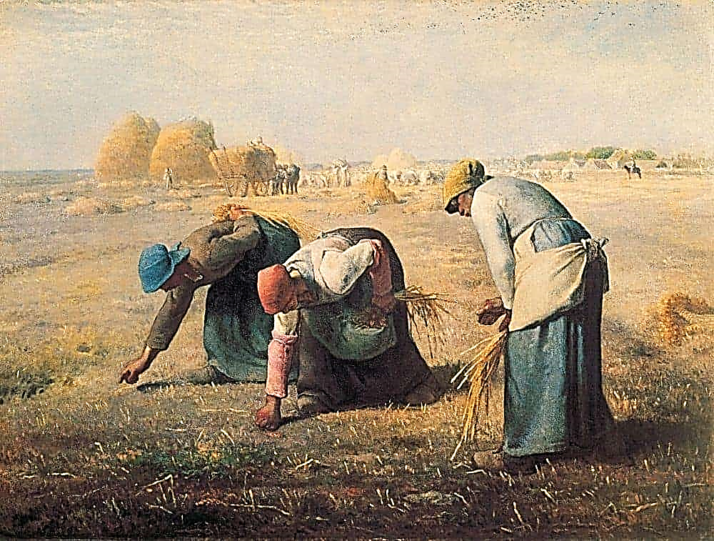
Realizmus
Návrat k reálnemu zobrazovaniu sveta.
Scény z každodenného života.

Slide 5
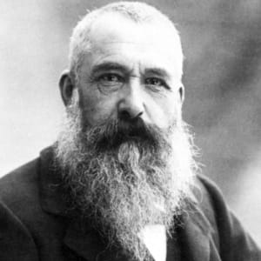
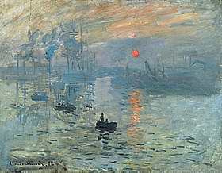
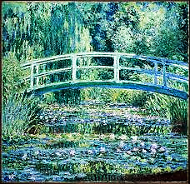
Impresionisti
Typické pre nich bolo vnášanie neistoty, pochybnosti do umeleckého diela.
Zachytávali svet tak, ako ho vníma náš zrak v určitom okamihu.
Claude Monet – Impresia.
Eduard Manet

Slide 6
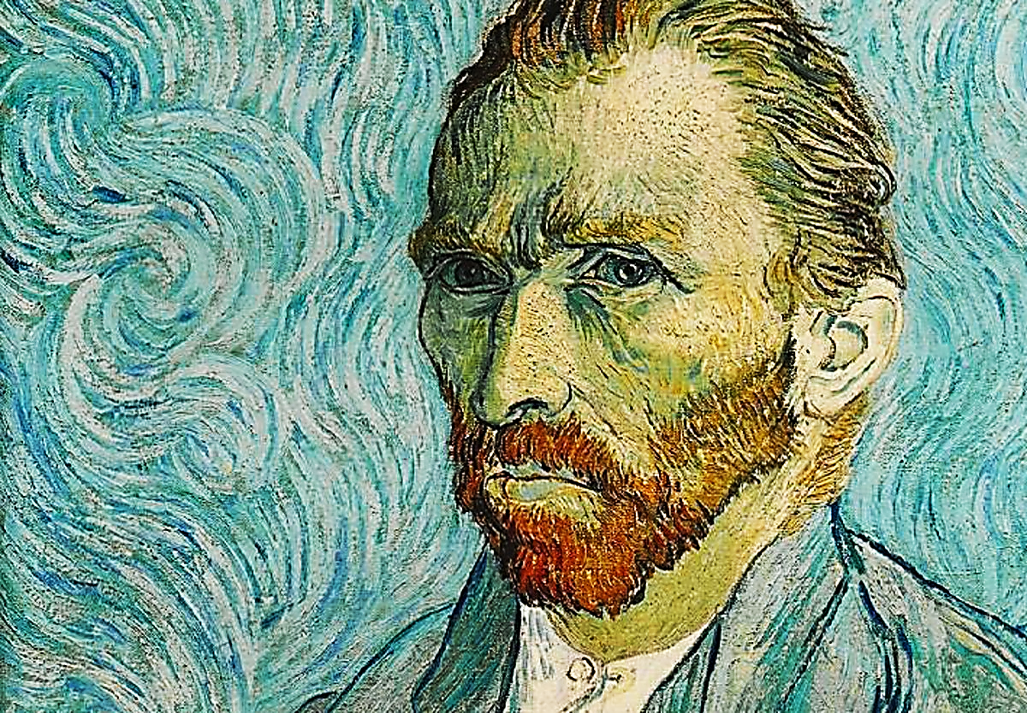
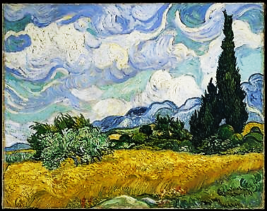
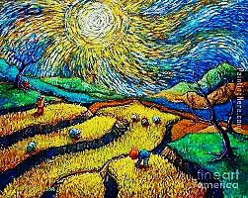
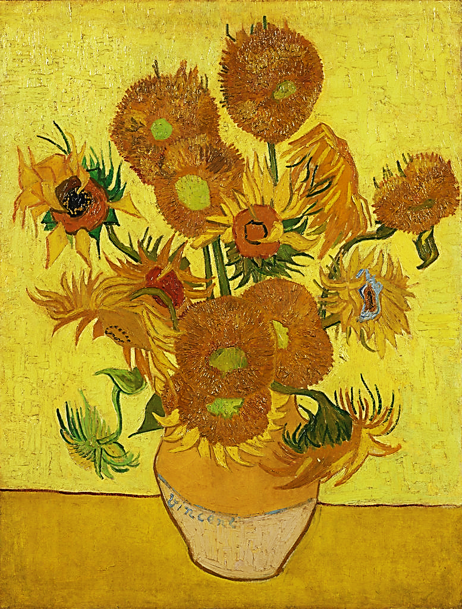
Postimpresionisti
Odmietali zaužívané pravidlá spoločnosti.
Žili na hranici biedy.
Vincent Van Gogh a Paul Gaugin.

Slide 7
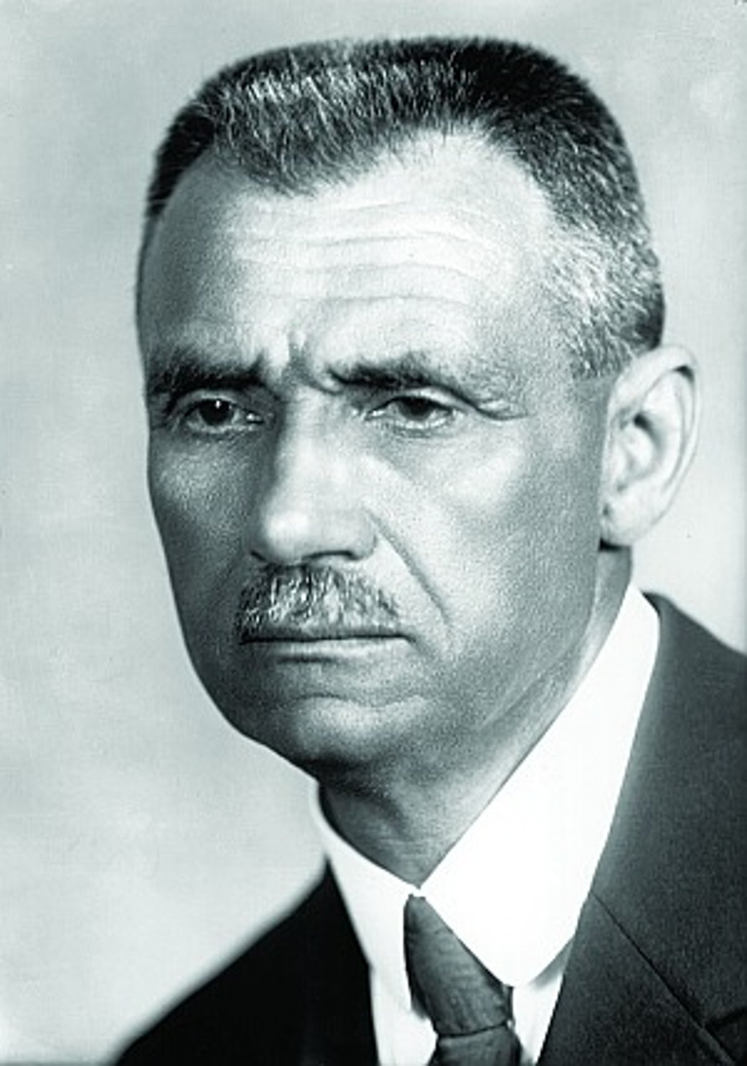
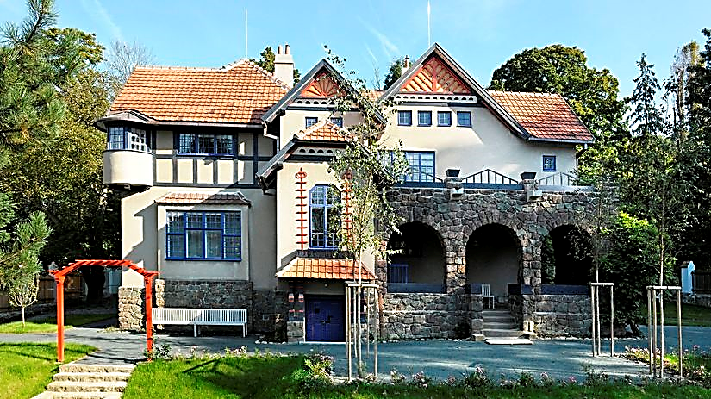
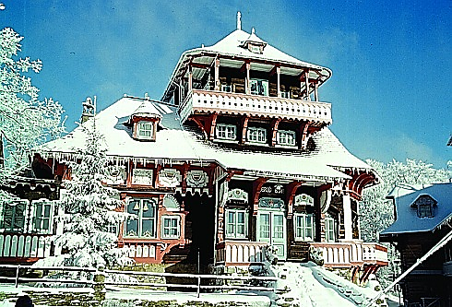
Secesia
Prelom 19/20 storočia.
Reakcia na industriálnu spoločnosť.
Ozdobnosť, pestrosť farieb.
Čech Alfonz Mucha, Maďar Károly Kós a Slovák Dušan Jurkovič.

